Slide 1
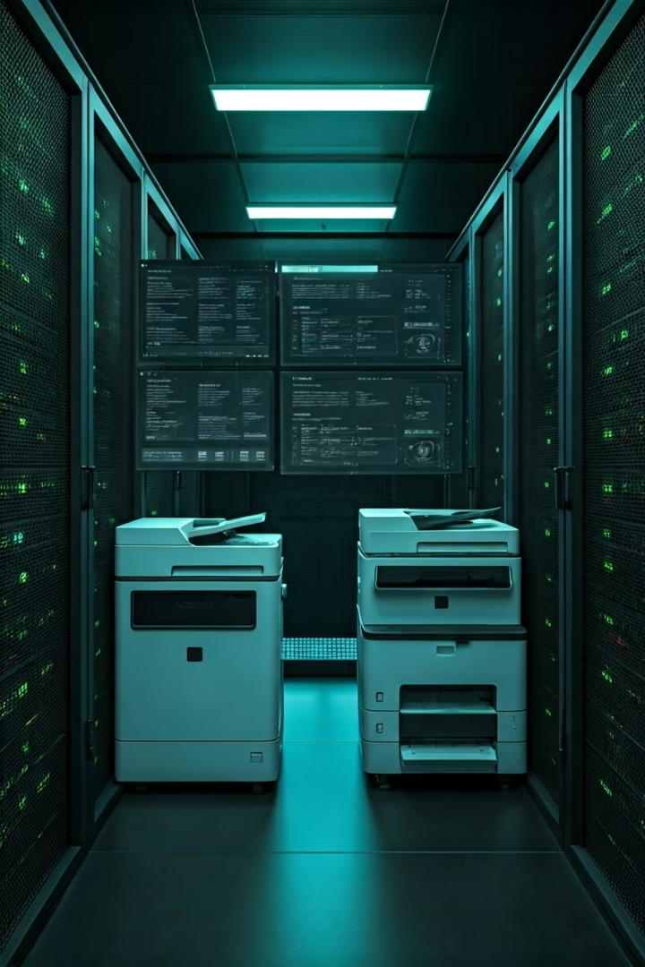

Configuration d'un Serveur d'Impression avec Windows Server 2022
Centralisation et gestion des ressources d'impression
Optimisation des processus d'impression en entreprise
Solution complète pour environnements professionnels
par BurNinG Soul

Slide 2
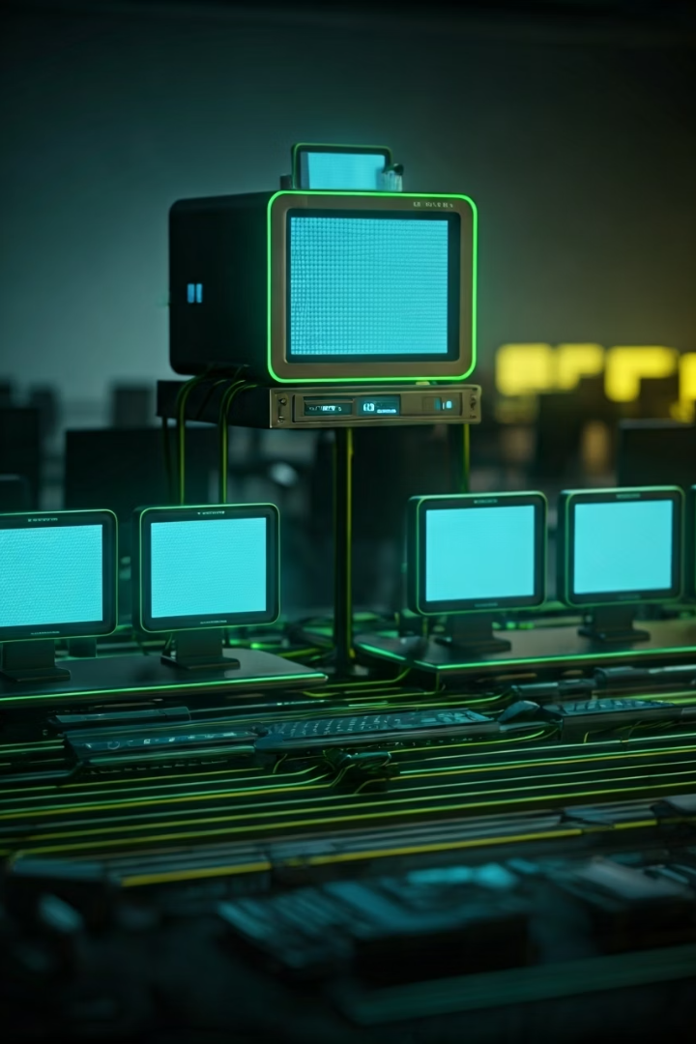
Rôle d'un Serveur d'Impression
Centralisation
Gestion unifiée des imprimantes réseau
Disponibilité
Accès aux ressources d'impression 24/7
Contrôle
Sécurité et suivi des travaux d'impression
Optimisation
Réduction des coûts et maintenance simplifiée

Slide 3
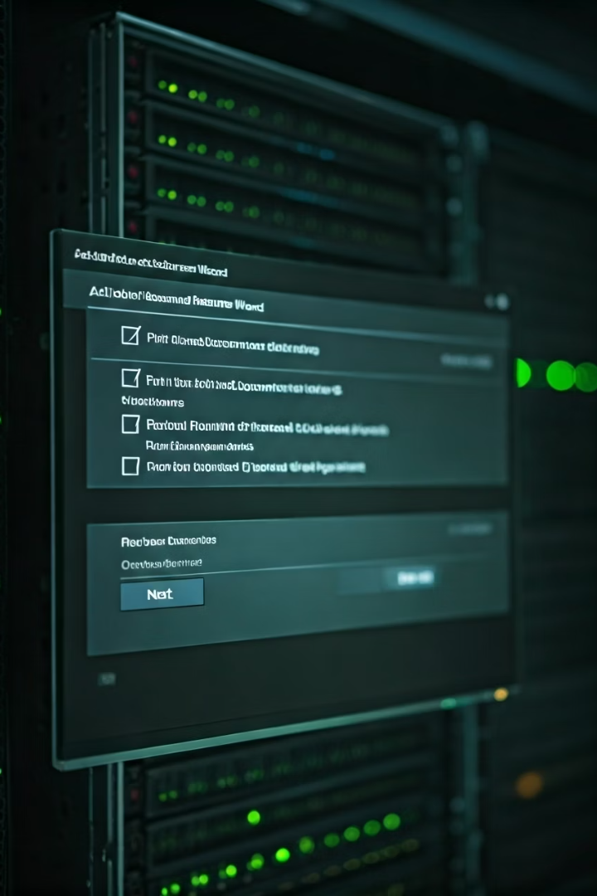




Prérequis et Installation
Windows Server 2022 installé
Réseau configuré
IP statique et connectivité réseau fonctionnelle
Compte administrateur
Droits d'administration sur le serveur
Installation du rôle
Via le Gestionnaire de serveur: "Ajouter des rôles et fonctionnalités"

Slide 4




Ajout et Partage d'Imprimantes
Ajout d'imprimante
Via la console "Gestion d'impression"
Installation pilotes
Sélection des pilotes compatibles
Configuration partage
Nom et permissions réseau
Test fonctionnel
Vérification via page de test

Slide 5
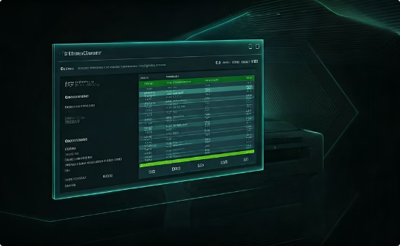
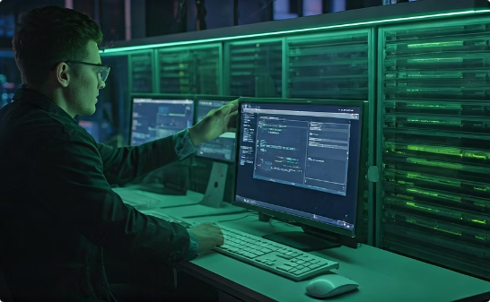
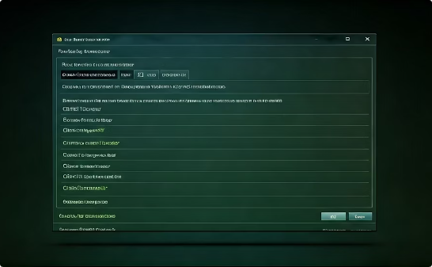
Gestion des Files d'Attente
Interface de gestion
Contrôle administrateur
Gestion des droits
Affichage des travaux en cours et en attente
Pause, reprise et suppression des travaux
Attribution de permissions par groupe/utilisateur

Slide 6








Avantages pour l'Entreprise
Réduction des coûts
Optimisation des ressources d'impression
Productivité accrue
Moins de temps perdu en problèmes d'impression
Sécurité renforcée
Contrôle des accès et audit des impressions
Administration centralisée
Gestion simplifiée pour l'équipe informatique

Slide 7





Conclusion
Solution complète
Répond aux besoins d'impression en environnement professionnel
Administration simplifiée
Outils de gestion centralisés et efficaces
Évolutivité
S'adapte à la croissance de l'entreprise
Compétence valorisée
Expertise technique recherchée en entreprise

